Slide 1
第五章 著作权的主体与归属
著作权主体：作者
著作权归属：创作者中心
著作权归属：特别安排

Slide 2
第一节 著作权主体
作者：自然人与法人
作者身份的确定

Slide 3
一、作者
著作权人
作 者
受让人、继承人、受赠人、遗赠受领人等 & 国家

Slide 4
1、自然人作者
作者：直接创作作品的自然人，对作品的独创性作出了实质性贡献的人。
构成条件：
具有思维能力
实际创作作品
创作：直接产生文学、艺术和科学作品的智力活动
排除：为他人创作进行组织工作，提供咨询意见、物质条件或者进行其他辅助工作

Slide 5
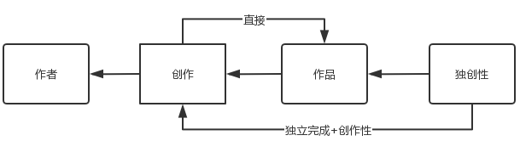
讨论1：概念逻辑

Slide 6
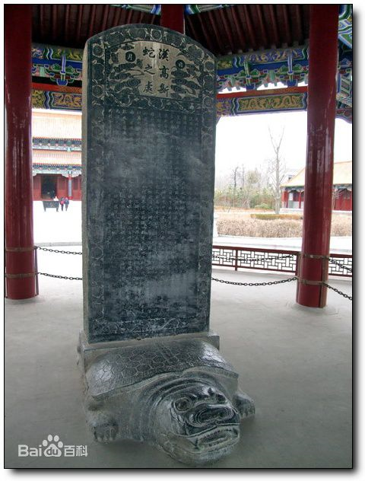
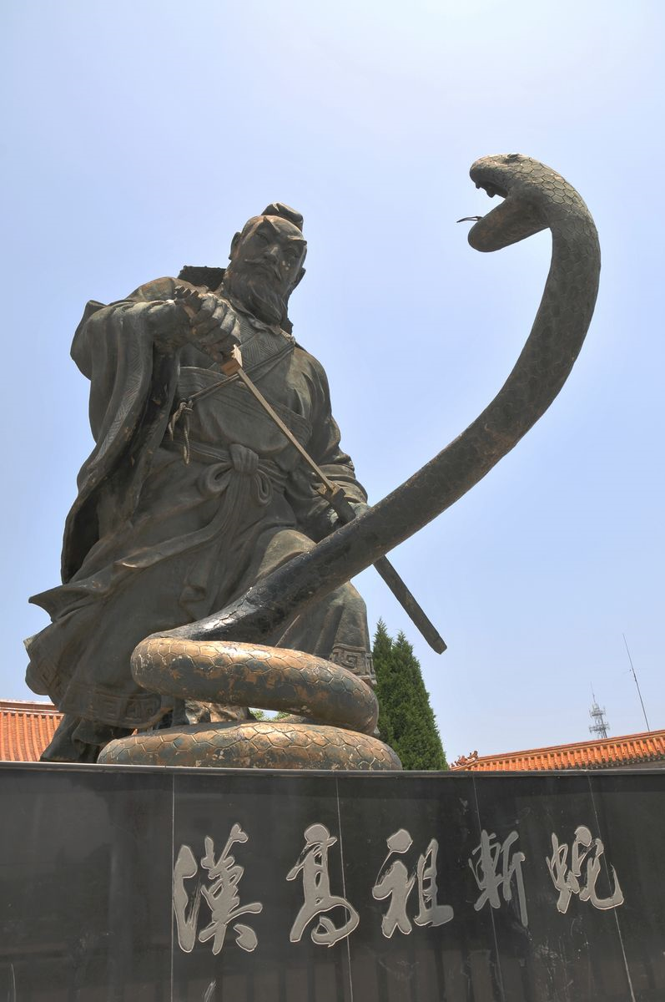

讨论2：创作过程需要创作意识吗？

Slide 7
2、法人作者
由法人或者非法人组织主持，代表法人或者非法人组织意志创作，并由法人或者非法人组织承担责任的作品，法人或者非法人组织视为作者
法人成为作者的理由：出资委托V. 意志V. 拟制
法人作者的构成条件是否需要法人署名？

Slide 8
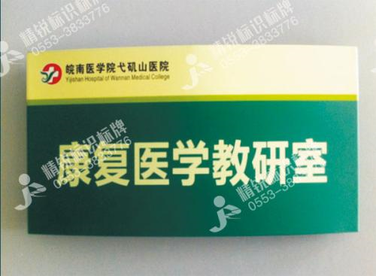
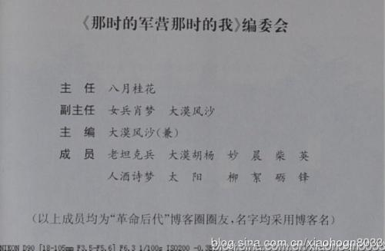
讨论1：如何理解非法人组织？
非法人组织：不具有法人资格，但是能够依法以自己的名义从事民事活动的组织，包括个人独资企业、合伙企业、不具有法人资格的专业服务机构等

Slide 9
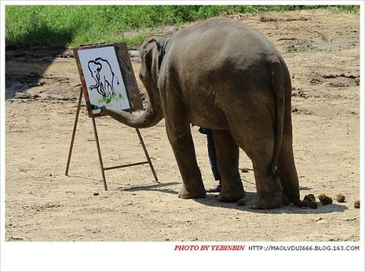
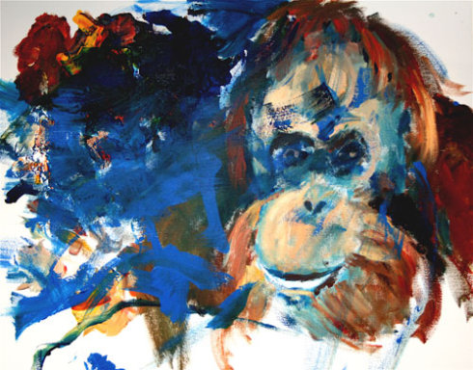
讨论2：非人可否作者化？

Slide 10
二、作者身份的确定
基本原则：在作品上署名的自然人、法人或者非法人组织为作者，且该作品上存在相应权利，但有相反证明的除外；与著作权有关的权利参照适用
在作品上：作品原件或复制件上、在更大范围的作品上（网页用户名）统一署名
署名：本名、笔名、艺名、用户名
相反证明：作品另有所属的证言、在先不同署名

Slide 11

确定作者身份的其他方式
涉及著作权的底稿、原件、合法出版物、著作权登记证书、认证机构出具的证明、取得权利的合同等
作者在作品上的信号、记号等可以机读的方式识别的，例如权利管理信息

Slide 12
第二节 著作权归属：创作者中心
一、创作者中心内涵
二、演绎作品的著作权归属
三、合作作品的著作权归属
四、汇编作品的著作权归属

Slide 13
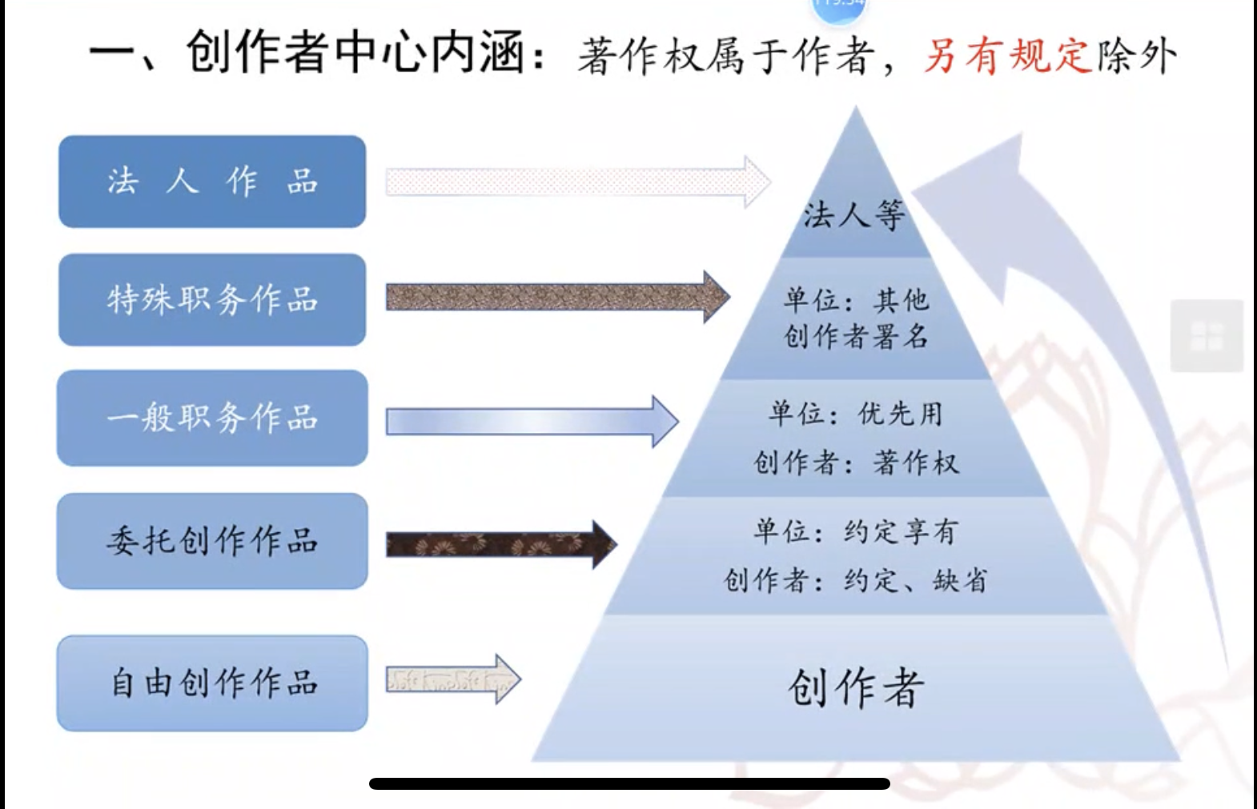

Slide 14
一、创作者中心内涵
创作者中心
著作权属于作者，另有规定除外
出资者享有一切权利
出资者享有除署名权以外的一切权利
出资者除优先使用权外不再享有权利
创作者享有一切权利
自由创作作品
一般职务作品
特殊职务作品
法人作品

Slide 15
二、演绎作品的著作权归属
定 义
利用已有作品再创作的作品，包括改编作品、翻译作品、注释作品、整理作品。构成要件：
（1）利用了已有作品的表达
（2）包含有演绎者的创作
归 属
（1）演绎作者只能对演绎作品的创作部分主张完整的、独立的著作权
（2）在行使著作权时不得侵犯原作品的著作权

Slide 16

学理理解：不得侵犯原作品的著作权
1、未经原著作权人许可就进行演绎，是否享有著作权？
2、未经原著作权人许可就进行演绎，是否侵犯原作者的著作权？
3、演绎行为经过授权后，他人如何合法使用演绎作品？
4、如果演绎者没有披露原作者，导致第三人使用作品构成侵权，演绎者承担何种责任？
5、原作者能否阻止演绎作者许可他人使用演绎作品的独创性表达？

Slide 17

三、合作作品的著作权归属
定 义
两人以上合作创作的作品。
著作权由合作作者共同享有。
合作作者：
1、各方具有合作创作的意图：共同完成一部作品+成为合作作者
2、各方事实上均对已完成的作品有实质性贡献

Slide 18
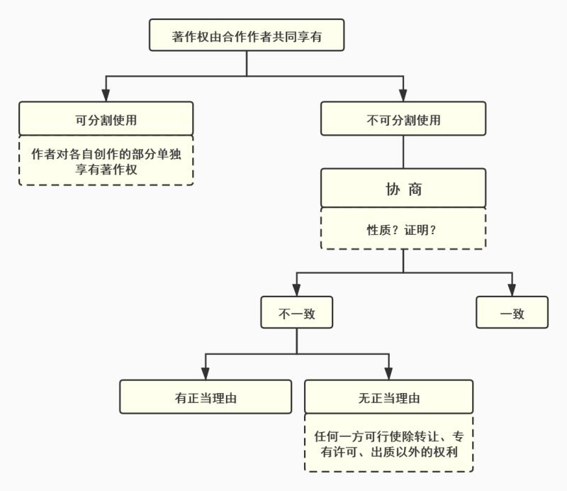
归 属

Slide 19
四、汇编作品的著作权归属
定 义
汇编作品：汇编若干作品、作品的片段或者不构成作品的数据或其他材料， 对其内容的选择或编排体现独创性的作品
集合作品：汇编若干作品、作品的片段而形成的作品，至于其中的作品或者作品的片断是否享有著作权在所不问，如报纸、期刊、百科全书、论文集等；
事实作品：又称数据汇编，是将不受著作权法保护的数据或者事实汇集在一起而形成的作品，如数据库作品。

Slide 20
归 属
汇编作品的整体著作权归属汇编人
如果汇编行为构成了职务行为以致形成了职务作品，那么其著作权归属就按照职务作品著作权归属的规定处理
集合作品注意事项：汇编人在利用原作品时，必须经过原作者的许可；利用整个汇编作品，须取得汇编作品著作权人与单个作品著作权人的双重许可
数据汇编：汇编人仅就其设计和编排的结构或者形式享有著作权，对数据内容的摘录与再利用适用反不正当竞争法

Slide 21
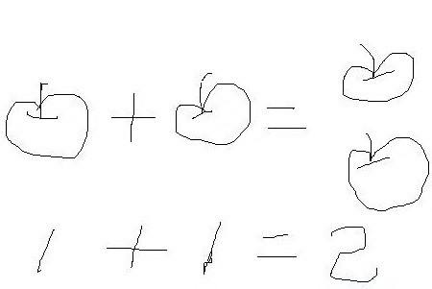
思考：演绎作品、合作作品与汇编作品

Slide 22
第三节 著作权归属：特别安排
一、职务作品的著作权归属
二、视听作品的著作权归属
三、委托作品的著作权归属
四、原件所有人的特别权利

Slide 23
一、职务作品的著作权归属
一般职务作品
特殊职务作品
主要利用法人或者非法人组织的物质技术条件创作，并由其承担责任的工程设计图、产品设计图、地图、示意图、计算机软件等
自然人为完成法人或非法人组织工作任务所创作的作品
报社、期刊社、通讯社、广播电台、电视台的工作人员创作的职务作品
法定、约定
法律、行政法规规定或者合同约定著作权由法人或者非法人组织享有的职务作品

Slide 24
一般职务作品
特殊职务作品
著作权由作者享有
法人或其他组织在业务范围内优先使用：
作品完成2年内，未经单位同意，作者不得许可第三人以与单位使用的相同方式使用该作品
经单位同意，作者与单位按约定比例分配报酬（《条例》12）
作者享有署名权
著作权的其他权利归法人或非法人组织享有
法人或非法人组织可以给予作者奖励

Slide 25

案例1：高丽娅诉学校教案侵权案
高丽娅为某学校教师。从1990年至2002年，高丽娅每学期都按学校要求编写和上交教案，先后上交教案48册。后高丽娅要求返还教案。学校只归还了4册，余下44册下落不明。2002年5月，高丽娅向法院起诉，要求学校返还教案本并赔偿经济损失。
学校认为：教案属职务作品，所有权应归学校，学校对其处分不构成侵权。而且，学校曾通知高丽娅取回，但其一直没有取，
学校已尽到通知义务。
法院认为：教案编写并不是主要依靠学校的物质技
术条件完成的，也不是由学校来承担法律责任的，著作
权应归原告。

Slide 26
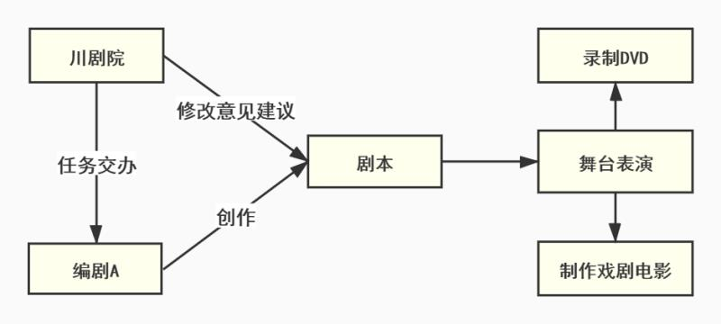
案例2：业务范围认定案

Slide 27

案例3：法人作品、特殊职务作品与一般职务作品
作品为特殊职务作品
历史背景：经济体制、法律制度、社会现实和约定俗成的普遍认知
当事人行为：单位规章制度、明令禁止、报酬、双方言行等方面

Slide 28
二、视听作品的著作权归属
性质解读
视听作品与原作品的关系：演绎作品
创作主体：合作作品
制作者与创作者的关系：委托作品/职务作品
归属规则
电影电视剧法定转让：著作权由制作者享有，编剧、导演、摄影、作词、作曲等作者享有署名权，依约获酬
其他作品：约定优先
剧本、音乐等可以单独使用的作品：各自作者单独行使

Slide 29
视听作品的立法例
1、制片者主义（或称“电影版权”制度）：美国、英国
2、创作者主义：多数国家辅以合法化推定制度
法国的类别方法：L.113-7推定剧本作者、改编作者、对白作者、乐曲作者、导演为合作作者，原作作者视为新作作者；L.132-24推定除乐曲作者以外的作者与制作者的合同导致视听作品独占使用权转让给制作者
德国的个案方法：明确排除在拍摄电影时所使用的作品的作者与不属于创作行为的参与者，作者认定依据实际创作行为确定；89条规定参与制作并取得著作权的人有义务授予独占权利

Slide 30
三、委托作品的著作权归属
委托作品是指受托人按照委托人的特定要求创作的作品
合同未作明确约定或者没有订立合同的，著作权属于受托人；
双方没有约定使用作品范围的，委托人可以在委托创作的特定目的范围内免费使用该作品
著作权的归属由委托人与受托人通过合同约定

Slide 31
特殊类型
代笔作品：由他人执笔，本人审阅定稿并以本人名义发表的报告、讲话等作品
法人作品
非法人作品
报告人或者讲话人（本人）+ 可以支付适当报酬
自传体作品：当事人合意以该特定人物经历为题材完成的作品
约定优先
没有约定或者约定不明
该特定人物+可以支付适当报酬

Slide 32
四、原件所有人的特别权利
美术与摄影作品：
原件的所有人对作品原件享有所有权
作者对美术、摄影作品享有著作权
美术、摄影作品原件的展览权由原件所有人享有
未发表：原件所有人展览该原件不侵犯作者发表权
作者身份不明的作品：
由原件所有人行使除署名权以外的其他著作权
作者身份确定后，由作者或者其继承人行使著作权

